Slide 1
MADRID

Slide 2
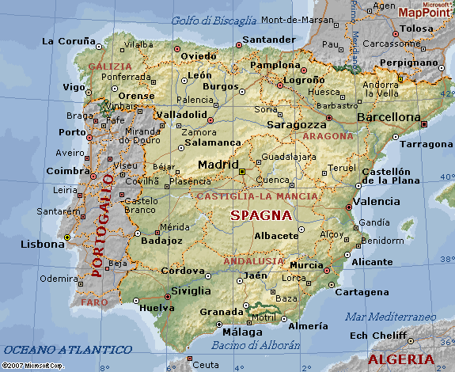

Slide 3
I confini
la penisola Iberica confina a nord-est con la Francia a ovest , a nord-ovest e a Sud-ovest con l’Oceano Atlantico , a est con il Mar Mediterraneo
L’economia
L’economia della Spagna è significativamente cambiata dopo la fine della dittatura (1975) . Infatti da un paese piuttosto arrestato e chiuso si è trasformato in stato dinamico , caratterizzato da un rapito sviluppo . Soprattutto commercio , industria e turismo sono cresciuti i e al principio del XXI secolo (prima della crisi economica evidenziatasi nel 2008) la Spagna ha fatto registrare una crescita tra le maggiori nel continente.
I fattori più preoccupanti sono il tasso di disoccupazione (21,7%) fra i più alti nell’unione europea ,e le ancora marcate disugualianze nel livello dello sviluppo economico e sociale delle diverse regioni.

Slide 4
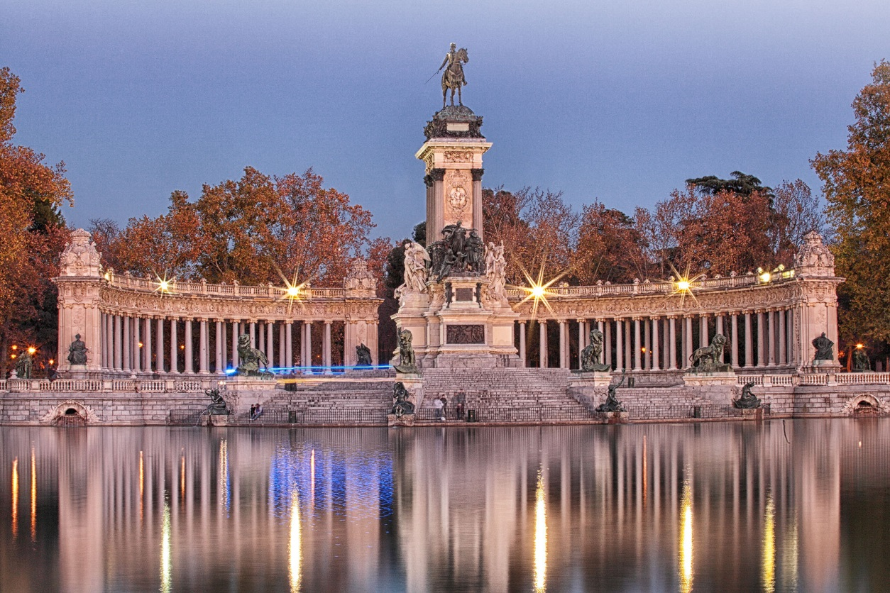

Slide 5
La Regione Iberica
Quasi l’85% della superficie della penisola Iberica appartiene alla Spagna. Una porzione di territorio Spagnolo infatti appartiene anche alle isole Baleari , le Canarie e le città di Ceuta e Melilla . Il secondo stato iberico per estensione è il Portogallo : anch’esso possiede una notevole parte continentale ,cui vanno aggiunte le isole oceaniche (Azzorre e Madeira).Il micro-Stato di Andorra e la piccola colonia autonoma britannica di Gibilterra.
LE COSTE
Le coste si presentano piatte e rettilinee, basse, scarse di buoni porti (sistemati in generale negli estuari) e depresse più volte in lagune costiere (albuferas) là dove la meseta è fasciata da pianure litoranee (specie sul versante mediterraneo).

Slide 6
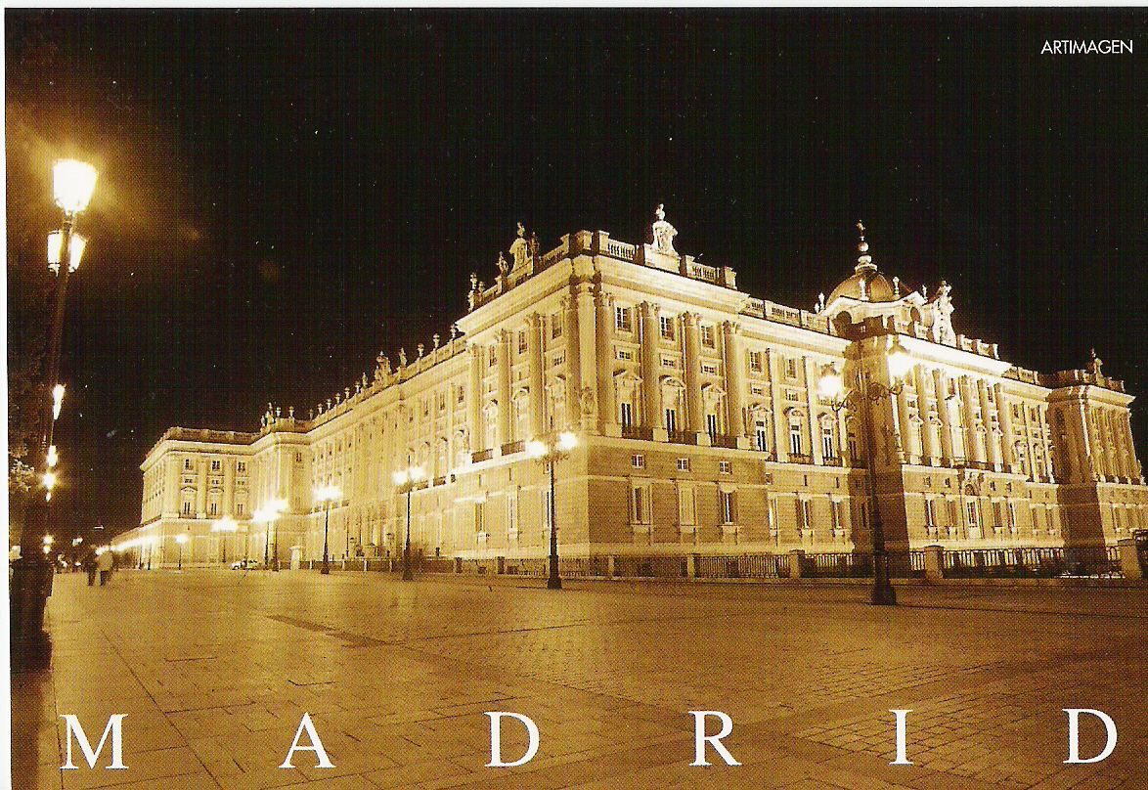

Slide 7
L’IDROGRAFIA
Sul margine orientale della meseta, che traversano da E a O, hanno origine i tre fiumi più lunghi della penisola: Tago, Guadiana e Duero, che solo al margine occidentale, mentre scendono verso la cimosa costiera, hanno scavato valli profonde, mentre nel tronco terminale riprendono a fluire in un alveo ampio e sono navigabili.

Slide 8
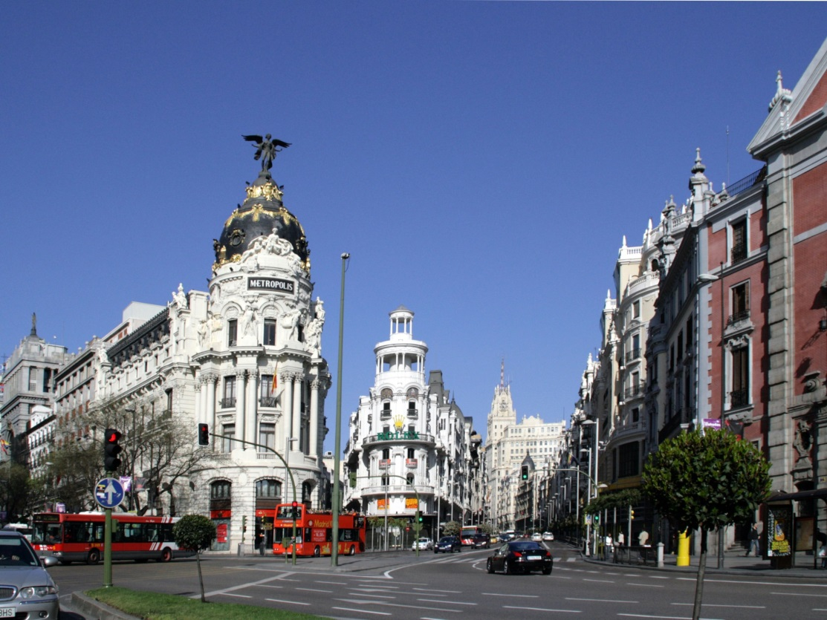

Slide 9
MADRID
Madrid Città della Spagna . capitale dello Stato e capoluogo dell’omonima provincia. Situata nella Nuova Castiglia, sorge sulla Meseta, alle pendici meridionali della Sierra de Guadarrama, ed è lambita a Ovest e a Sud-Ovest dal fiume Manzanare è la più elevata delle grandi capitali d’Europa. Accresciutasi soprattutto per l’intensa immigrazione, ha inglobato la maggior parte degli altri centri della provincia e si estende su quasi tutto il territorio di questa. Il clima è tipicamente continentale, con inverni rigidi ed estati assai calde; le precipitazioni, molto scarse tranne in primavera.

Slide 10
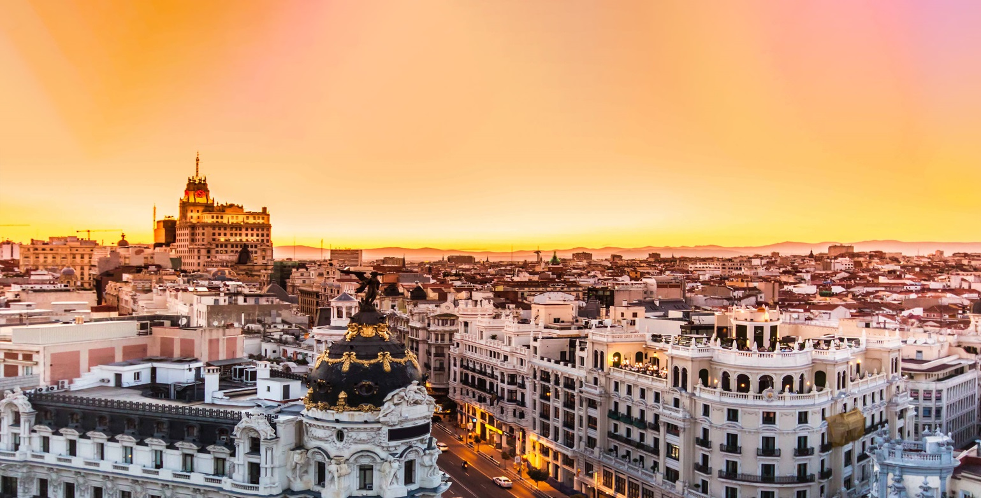
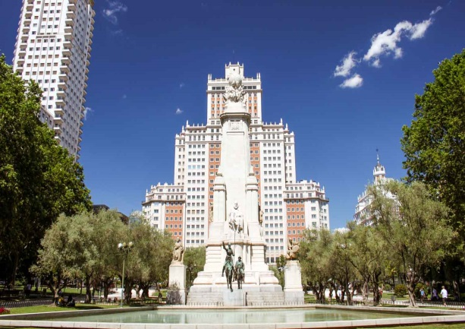
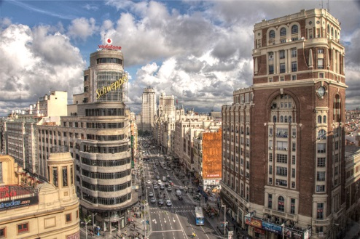
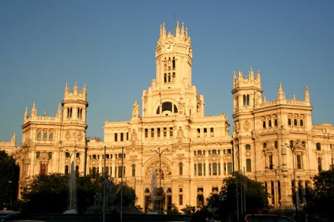

Slide 11
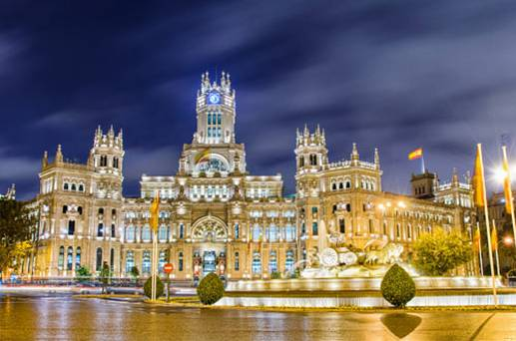
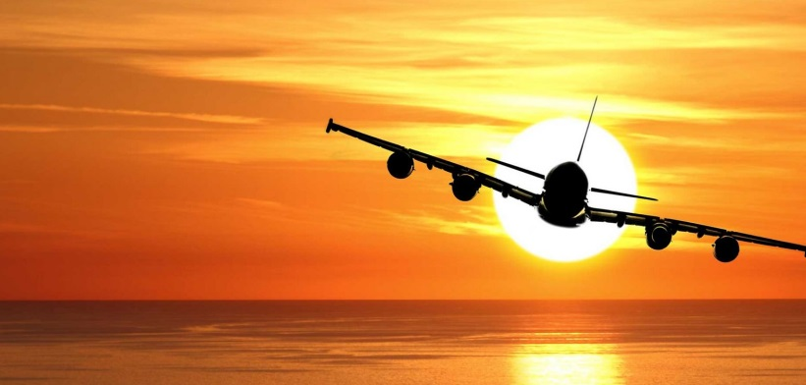
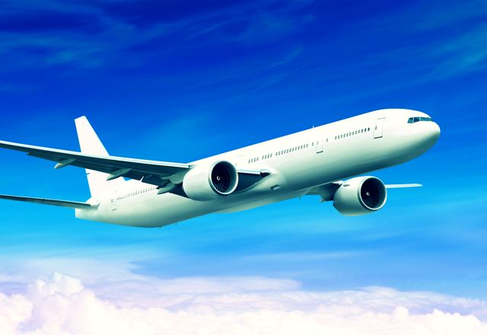
VIAGGIO A MADRID

Slide 12
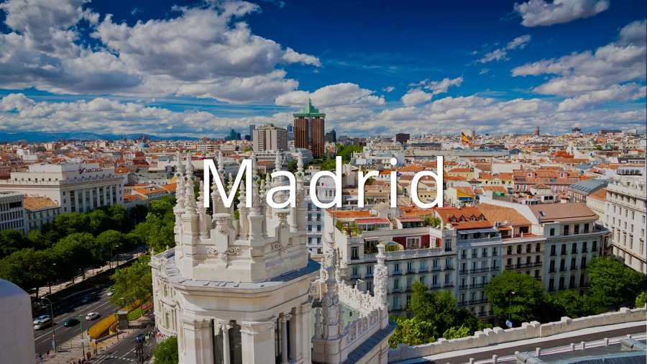
VIAGGIO A MADRID
1 giorno(6 Gennaio 2017)
Partiamo da roma-fiumicino e prendiamo il volo per Madrid (93€) ore 6:30 di mattina 8:30 arriviamo a Madrid e prediamo un hotel vicino alla gran via al costo di 84 euro

Slide 13
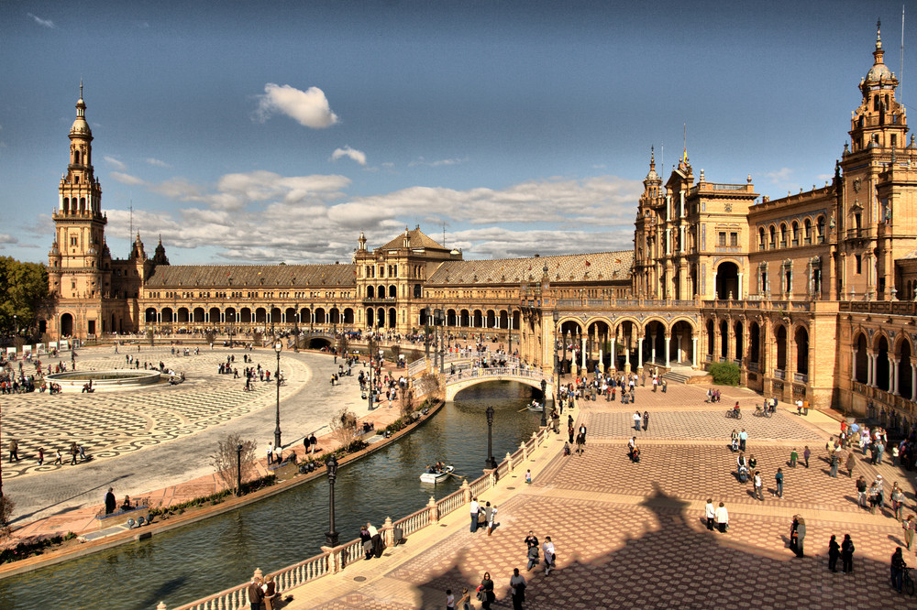
2 giorno
La mattina del secondo giorno alle ore 9:00 siamo andati a fare colazione con una 1 tazza di latte per Arianna e due tazze di cioccolata calda per me e Martina poi siamo andati a prepararci per andare alla Gran Via che è una delle principali strade di Madrid in Spagna. Comincia dalla Calle de Alcalá e termina nella Plaza de España.È un importante luogo di riferimento dal punto di vista commerciale e turistico. È famosa per le sue sale cinematografiche

Slide 14
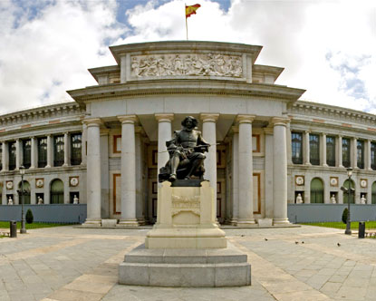
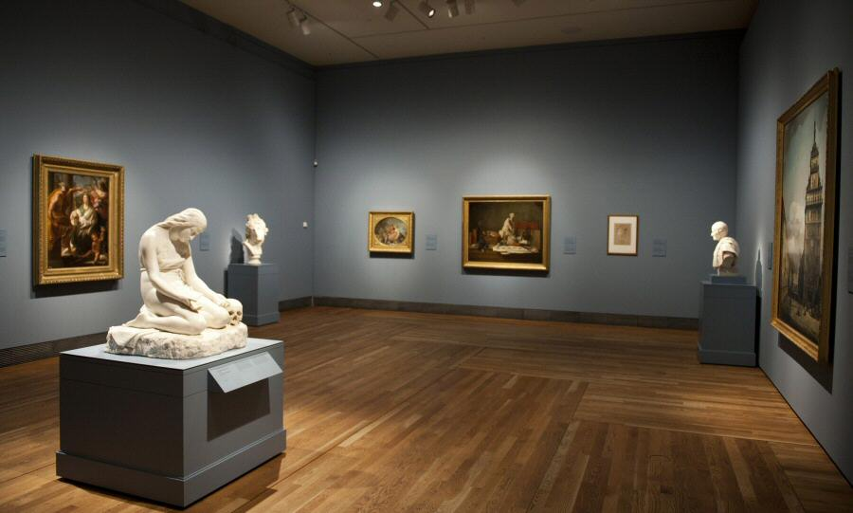
3 Giorno
Come al solito ci siamo alzati presto per fare colazione per poi andare a visitare Il Prado : uno dei musei più belli di Madrid , è un museo ,immenso . All’ interno si trova una sala conferenze , un auditorium , una caffetteria e il negozio del museo. Per entrare abbiamo pagato 44 euro a testa quindi 132 €

Slide 15
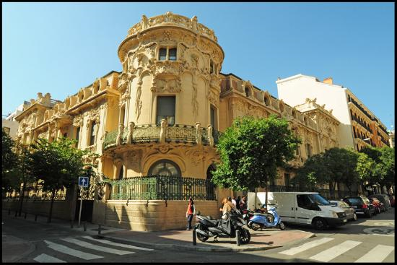
4 Giorno
Il quarto giorno siamo andati a visitare la Chueca,(un centro per fare shopping) che ha visto negli ultimi anni una crescita di negozi contemporanei proprio intorno alle sue strade e a quelle di Almirante. Nelle vetrine di questa zona si mescolano originalità e avanguardismo: non a caso durante il giorno la vita è molto attiva e la gente è pronta a togliersi senza rimorsi numerosi sfizi. All’incrocio tra le strade vedrete davvero di tutto! Qui troverete il Mercato di Fuencarral , creato in alternativa ai centri commerciali, dove trovano spazio artigiani, disegnatori e piccoli commercianti di tutta la Spagna con i loro prodotti originali. Ciò che lo rende speciale sono i dj che mixano musica e accompagnano i clienti nello shopping, i centri specializzati in piercing e tatuaggi, i parrucchieri surrealisti e i negozi di moda innovatrice. Anche i più reticenti cadranno vittima del fascino creativo di questo mercato ! in totale abbiamo speso 250€ (100 Martina e Arianna e 50 io)

Slide 16
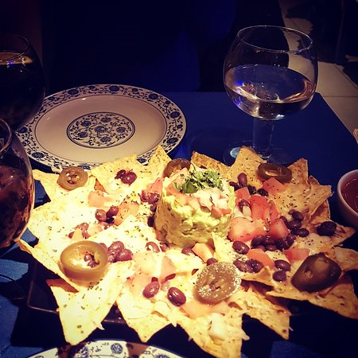
5 Giorno
Il 5 giorno abbiamo deciso di riposarci . E dalle 12:00 alla sera tardi (22:00) siamo andati ad un ristorante di nome TACOS & TAPAS in cui abbiamo speso 150€ e ci siamo divertiti da matti

Slide 17
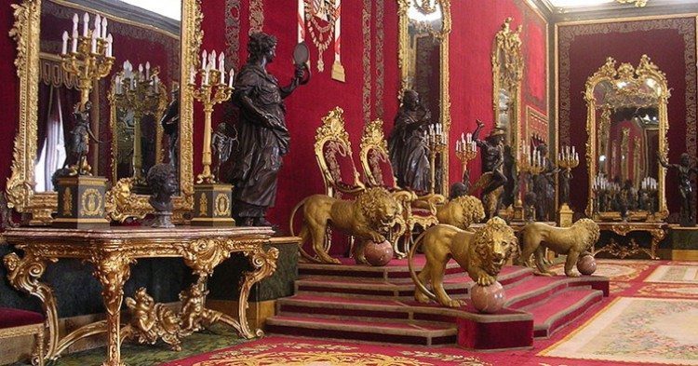
6 Giorno
Nel sesto giorno alle ore16:00siamo andati a visitare il palazzo reale di Madrid che è una delle residenze dei regnanti e comprende 3400 stanze ma solo alcune visitabili . E un palazzo ricco di storia , cultura e grande e ricercata meta turistica

Slide 18
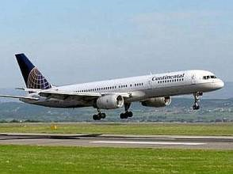
7 Giorno
Il settimo giorno siamo rimasti in hotel a prepararci e per ripartire verso la nostra Italia.

